Slide 1
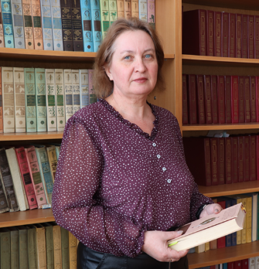
Эффективная работа с одаренными детьми в условиях реализации ФГОС
Глебова Светлана Юрьевна
Учитель русского языка и литературы
Высшая квалификационная категория
Стаж работы - 31 год

Slide 2

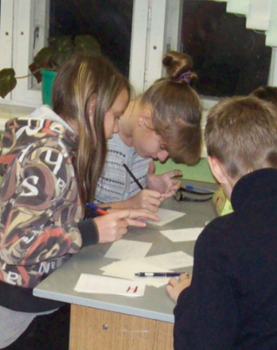
«Одаренный ребенок-это ребенок, который выделяется яркими, очевидными, иногда выдающимися достижениями (или имеет внутренние предпосылки для таких достижений) в том или ином виде деятельности».
Президентская программа
«Дети России»

Slide 3
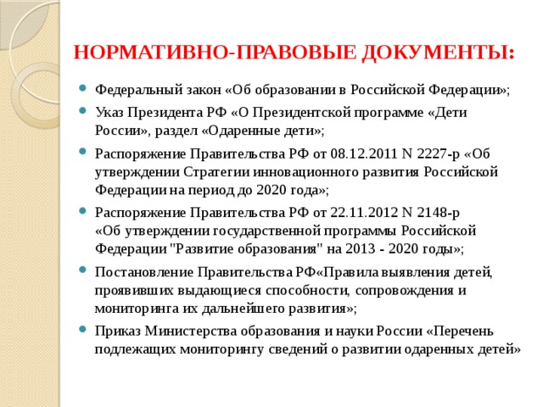

Slide 4

Федеральная целевая программа «Дети России» (Постановление Правительства РФ)
Подпрограммы:
«Здоровый ребенок»
«Одаренные дети»
«Дети-сироты»
«Дети-инвалиды»
«Профилактика безнадзорности и правонарушений несовершеннолетних»

Slide 5

Цель работы с одарёнными детьми:
Обеспечение благоприятных условий для создания школьной системы выявления, развития и поддержки одаренных детей в различных областях интеллектуальной и творческой деятельности
Задачи:
• выявление и развитие детской одаренности и адресной поддержки детей в соответствии с их способностями, в том числе на основе инновационных технологий;
• расширение возможностей для участия способных и одарённых школьников в разных формах творческой и интеллектуальной деятельности.

Slide 6
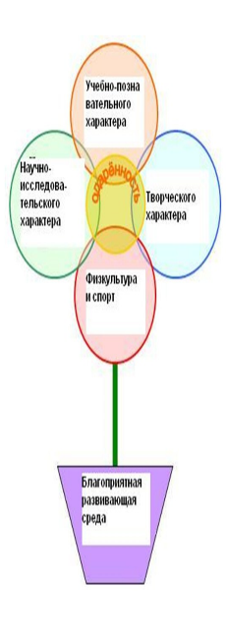
Признаки одаренности
Новаторство, как выход за пределы требований выполняемой деятельности, что позволяет открывать новые приемы и закономерности
Сформированность качественно своеобразного индивидуального стиля деятельности, выражающегося в стремлении делать все по-своему (деятельность по инициативе ребенка и есть творчество)
Склонность тщательно анализировать проблему до принятия какого-либо решения, ориентация на обоснование собственных действий
Особый тип организации знаний одаренного ребенка: высокая структурированность, способность видеть изучаемый предмет в системе разнообразных связей, увлеченность общими идеями, склонность отыскивать и формулировать общие закономерности

Slide 7

Принципы педагогической деятельности с одаренными детьми
Принцип максимального разнообразия предоставленных возможностей для развития личности
Принцип возрастания роли внеурочной деятельности
Индивидуализация и дифференциация обучения
Принцип свободы выбора учащимися помощи, наставничества

Slide 8

Методы обучения одаренных детей
Проблемные
Поисковые
Эвристические
Исследовательские
Проектные
Формы работы:
В парах, группах
Разноуровневые задания
Творческие задания
Дискуссии
Игры

Slide 9
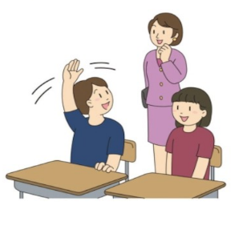
Работа с одаренными детьми на уроках русского языка и литературы
Цель:
создание условий, обеспечивающих наиболее полное раскрытие их индивидуальных способностей
Формы работы:
Дифференцированный подход
Проблемное обучение
Проектная деятельность
Развитие критического мышления
Работа в группах

Slide 10

Формы и приемы работы на уроках русского языка и литературы
1. Самостоятельный подбор учащимися дидактического материала, аналогичного упражнению учебника.
Например, ученикам предлагается в данных пословицах изменить лицо глагола. Сильные учащиеся должны выполнить указанное задание на материале пословиц, которые они должны подобрать самостоятельно.
Без труда не вытащишь и рыбку из пруда.
Глядя на чужую работу, сыт не будешь.
Друга на деньги не купишь.

Slide 11

Формы и приемы работы на уроках русского языка и литературы
2. Задания, разноуровневого характера, позволят каждому ребёнку впитать необходимый и посильный объём информации.
Безударные гласные в корне, проверяемые ударением
Б..лезнь. в...зать, д...лекий, зв...нок, к...нфета. к...лоть, л...вить, м...лок, ор...6етъ, п...тно, г...ристый, р...мень, м...лоток, схв...тить. отд...вать, ст...кан, ст...рый. т...желый, л..сной. (20 слов.)
* Задание 1-го уровня
• Вставьте пропущенные буквы, выделяя часть слова с пропуском.

Slide 12
Формы и приемы работы на уроках русского языка и литературы
** Задание 2-го уровня
• Выберите слова с безударной гласной в корне, прове­ряемой ударением, и напишите их вместе с проверяе­мыми словами.
*** Задание 3-го уровня
• Выпишите слова с безударной гласной в кор­не слова, проверяемой ударением, подчеркните встав­ленную букву, выделите корень. Поставьте ударение.
• Над первыми 5 словами укажите название частей речи.

Slide 13
Задания, ориентирующие учащихся на поиски разнообразных вариантов выполнения задания.
Например: Сколько вариантов группировки слов можете предложить? Укажите, что лежит в основе группировки.
(Сторож, мышь, течь, молодёжь, с пастбищ, река Сож, город Керчь, из училищ, дочь, без калош).
Учащиеся могут предложить массу вариантов группировки слов: а) наличие мягкого знака и его отсутствие; б) тип склонения; в) род; г) падеж; д) собственные - нарицательные; е) одушевлённые - неодушевлённые; ж) с предлогами – без предлогов; з) имеющие только форму ед. числа и другие.

Slide 14
Задания на сравнение, сопоставление явлений, исследовательского характера.
В упражнении предлагается поставить глаголы в форме настоящего времени. Для сильных учеников задание усложняется: определить вид глагола и установить, какая закономерность наблюдается при сопоставлении времени и вида глагола.
Это находит отражение в реферативных работах учащихся.
Работа со словарями.
Например, вы готовитесь к докладу. У вас возникли сомнения, как правильно произносить слова: феномен, договор, средства, ходатайствовать, хаос, отчасти, квартал, индустрия. Поставьте ударения в словах, используя словарь.

Slide 15

Творческие задания.
Работа с упражнением. Вставить прилагательные в текст, представляющий собой описание пасмурного дня. Детям, имеющим более высокий уровень подготовки, предлагаю по данному образцу дать самостоятельное описание солнечного дня.

Slide 16

Методы организации работы с текстом на уроках русского языка
Наиболее результативными являются следующие формы и методы организации работы с текстом на уроке:
Комплексная работа с текстом
Лингвистический анализ
Тематические уроки
Сочинения-рассуждения, мини-сочинения, мини-изложения
Редактирование текста
Различные виды диктантов
Лексические разминки
Работа с текстами – миниатюрами
Сравнение двух текстов
«Самодиктанты»
Коммуникативные и игровые ситуации

Slide 17

Примеры творческих заданий одаренным учащимся
1. Эссе «Где я могу использовать знания по теме?»
2. Частично-поисковый метод при выполнении учащимися домашнего задания. Этот вид работы называется «Параллельные миры». При анализе поэмы «Песня про купца Калашникова…» М.Ю. Лермонтова учащийся сравнивает литературные образы поэмы с иллюстрациями И.Я. Билибина к этому произведению: в чем совпадает изображение поэтом и живописцем главных героев, а в чем проявляется различное отношение к ним.

Slide 18

Компьютер, его роль
Проектная деятельность
Синквейн, кластер
    Снежинка.
Искристая, пушистая.
Кружится, вьётся, тает.
Восхищает своей ажурной красотой.
Зима!

Slide 19
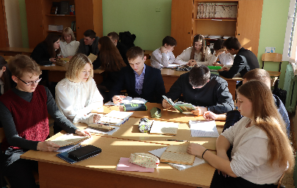
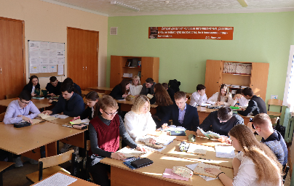
Групповая работа на уроках русского языка и литературы
Чтение стихов, беседы о прочитанном, наблюдения над поэтической речью.
Особую роль играет и групповая работа на уроках.
Например, в 9 классе при изучении жизни и творчества А.С. Пушкина учащиеся делятся на 4 группы и получают задания:
1 группа рассказывает о Пушкине по заданному плану: в лицее, влияние Пущина на будущее великого поэта, чтение стихов;
2 группа рассказывает о Дельвиге, дружбе поэтов после лицея (чтение стихов);
3 группа рассказывает о Кюхелбекере (Кюхельбекер в Сибири);
4 группа – о лицеистах ( уход из жизни лицеистов, памятник Пушкину).

Slide 20

Проблемная ситуация.
Например, на основе изучения произведений писателей: Л.Н.Толстого, Ф.М.Достоевского, А.М.Горького. При изучении романа – эпопеи «Война и мир» веду диалог с учащимися.
- В какой семье, Ростовых или Болконских, ты хотел бы жить?
- Какая она, счастливая семья?
- Как решается проблема личной ответственности человека перед лицом истории? И т.д.

Slide 21
Примеры проблемных заданий на уроках русского языка в старших классах
Задание 1. Подготовьте развернутый ответ-исследование на один из вопросов. Вам помогут это сделать словари и следующие источники (в каждом конкретном случае они рекомендуются учителем). Не забудьте проиллюстрировать научные положения и выводы конкретными примерами.
Являются ли однокоренными слова: кусок, закуска, искусать, искушение, искусство, искусный?
Верно ли утверждение, что приведенные слова могут быть разными частями речи: зло, добро, печь, знать, мой, лай, клей, три?
Задание 2. Напишите сочинение на одну из тем (в форме доклада, реферата, сказки, детектива и т. д.)
а) «Портреты» суффиксов (-чик, -щик, -тель), приставок (пре-, при-, раз-, рас-, с-), корней-омонимов.
б) Знакомые незнакомцы (о заимствованных словах) и другие.

Slide 22
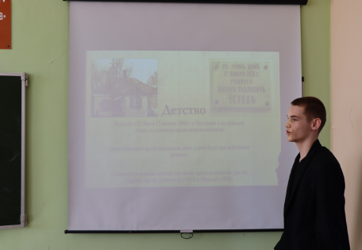
Использование проектной технологии в работе с одаренными детьми
Каждый проект проходит три этапа: подготовительный, основной, заключительный.
Простейшие способы научной деятельности: наблюдение, опрос, тестирование, обработка полученных данных, подведение итогов, планирование дальнейшей работы.

Slide 23
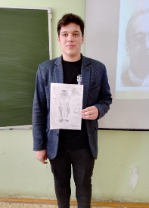
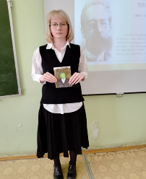
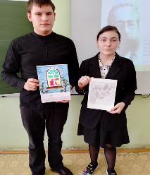
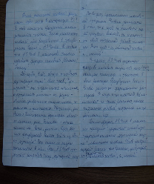
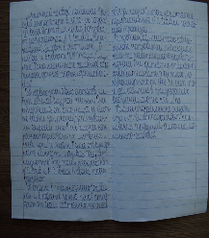
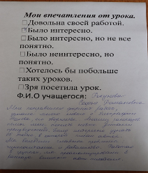
Работы учащихся: иллюстрации, сочинения-рассуждения, слайд-презентация, кроссворд, выступление.
Результативность педагогической деятельности

